Slide 1

DEPARTAMENTO DE CIENCIAS DE LA COMPUTACIÓN
MAESTRÍA EN GESTIÓN DE SISTEMAS DE INFORMACIÓN E INTELIGENCIA DE NEGOCIOS
TEMA: “DESARROLLO DE UN MODELO PREDICTIVO DE MOROSIDAD DE CARTERA DE LA LÍNEA DE FIANZAS DE UNA EMPRESA DE SEGUROS
NATALIA FERNANDA CARVAJAL CASTRO
AÑO: 2020

Slide 2

AGENDA
ANTECEDENTES
PROBLEMATICA
OBJETIVOS
DISEÑO METODOLÓGICO
RESULTADOS
CONCLUSIONES Y RECOMENDACIONES

Slide 3

ANTECEDENTES
La línea de Fianzas se encarga de garantizar el cumplimiento de contratos en el sector público y privado. Sus principales ramos son: Buen Uso del Anticipo, Cumplimiento de Contrato y Seriedad de Oferta. Participa el beneficiario, aseguradora y contratista.

Slide 4

ANTECEDENTES
La línea de negocio no cuenta con una automatización en la gestión de recuperación de cartera. Los esfuerzos realizados se han enfocado en el proceso de comercialización. Sin embargo, no se ha logrado cerrar el círculo de una forma correcta, ya que la concentración de acumulación de cartera vencida cada vez es mayor, lo que provoca que la empresa deba pagar impuestos sin haber percibido el pago de las pólizas restando rentabilidad en los resultados de la empresa.

Slide 5
Problema

Slide 6

Problema
Incremento de Cartera Vencida
Generación de pago de impuestos
Riesgo de Ejecución de pólizas

Slide 7

Objetivo General
Crear un modelo predictivo basado en técnicas de minería de datos que permita identificar el comportamiento de la morosidad de los clientes de la línea de fianzas para definir estrategias que permitan mejorar la gestión de cobro de las pólizas.

Slide 8
Objetivos Específicos
OE1: Identificar el estado actual de la cartera de la línea de fianzas
OE2: Identificar las técnicas de modelamiento que son comúnmente empleadas en empresas de servicios para la recuperación de cartera
OE3: Desarrollar un modelo predictivo de datos para identificar los patrones de comportamiento de los clientes de la línea
OE4: Seleccionar la mejor técnica de minería de datos
OE5: Validar que el modelo seleccionado se adapta a las necesidades de la línea de fianzas para aportar en la reducción de la cartera de la línea.

Slide 9
Hipótesis
El desarrollo de un modelo predictivo para la cartera vencida de la línea de fianzas permitirá identificar el comportamiento de la morosidad de los clientes lo que conducirá a definir estrategias que mejoren la gestión de cobro de las pólizas a nivel nacional y la optimización de recursos asignados a la línea.

Slide 10
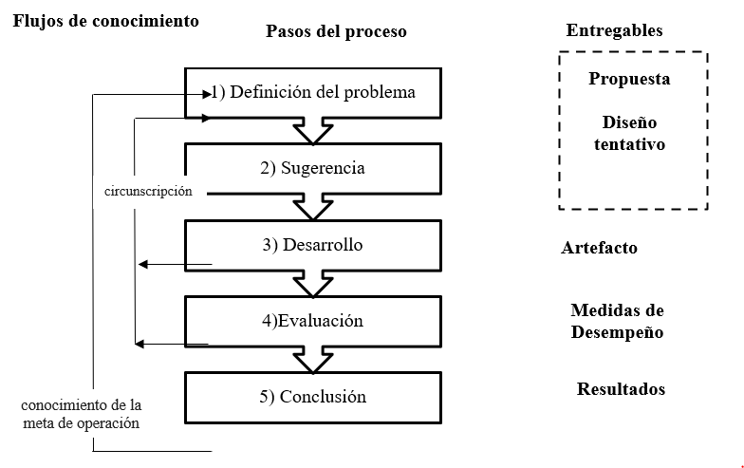
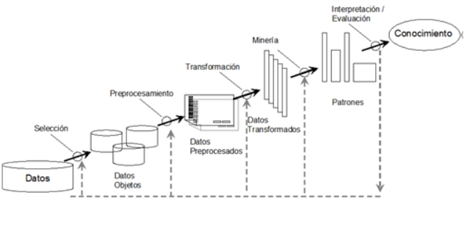
Metodología
Diseño de investigación científica (DSR)
Descubrimiento de Conocimiento en Bases de Datos (KDD)

Slide 11

PROPUESTA

Slide 12

Definición y Sugerencia
Levantamiento de información
Revisión de herramientas de análisis y visualización de datos
Análisis de casos de éxito
Propuesta de Solución

Slide 13
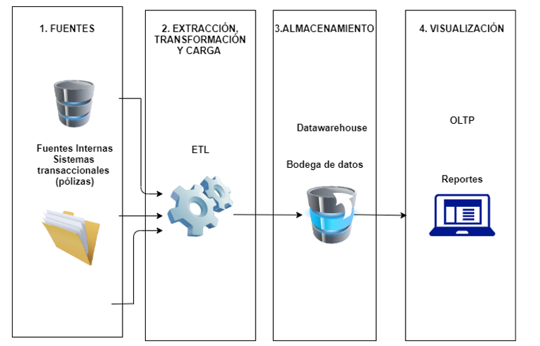
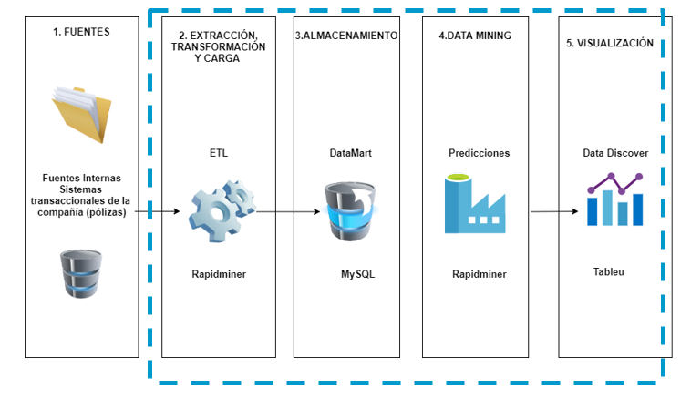
Infraestructura
Actual
Propuesta

Slide 14
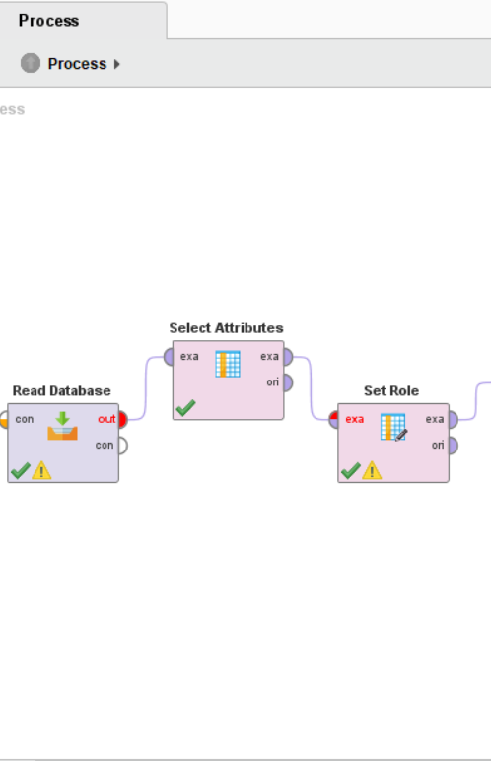



Desarrollo (KDD)
Selección de Datos
35 variables
Información sobre:
Póliza
Vigencias
Clientes
Fechas
Sucursal
Endoso
Ramo
Reporte del sistema transaccional de cartera
Se tomó en cuenta la información correspondiente a 2017, 2018 y 2019

Slide 15
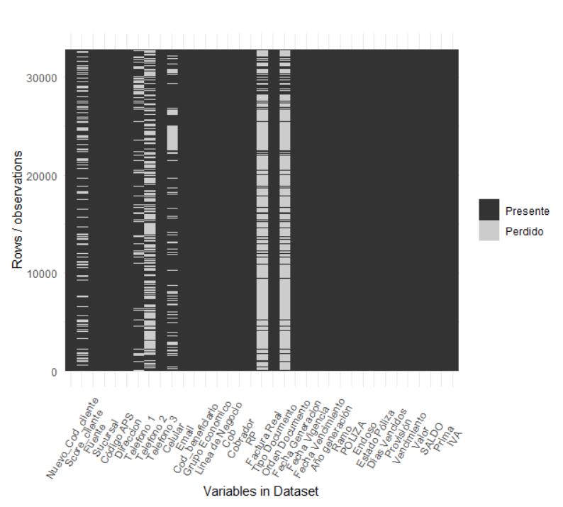
Desarrollo (KDD)
Preprocesamiento (Limpieza de Datos)
Identificación de errores a través de métricas estadísticas.
Análisis de datos perdidos
Eliminación de variables

Slide 16
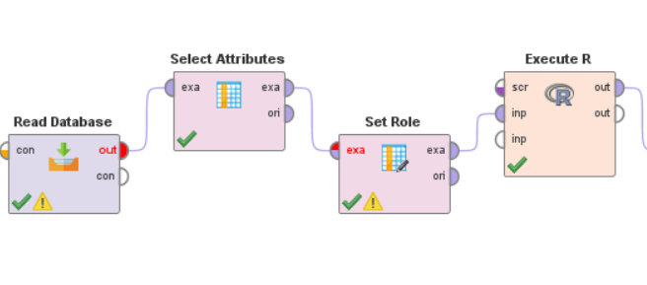
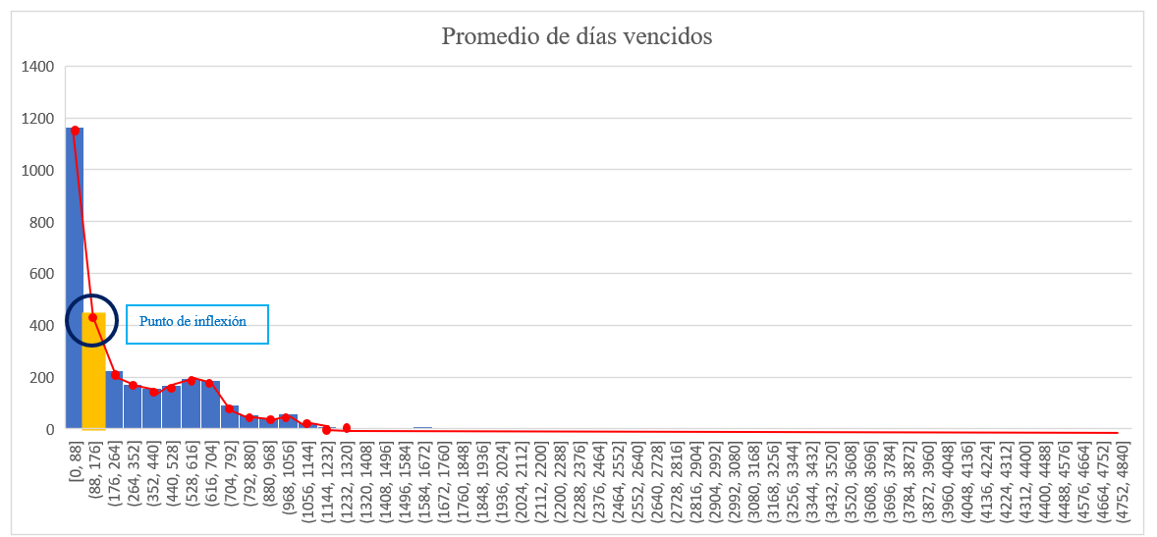
Desarrollo (KDD)
Transformación
Creación de variables en base a: Sucursal, endoso y ramo
Se realizaron cálculos de: promedios, días máximos y sumas de las variables
Definición de variable dependiente
Change detection

Slide 17
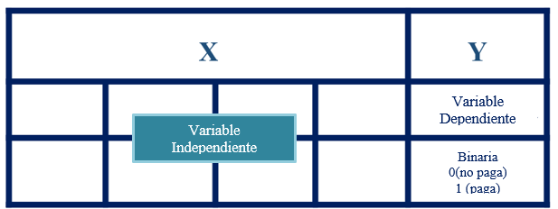
Desarrollo (KDD)
Transformación
Estructura de la Data

Slide 18
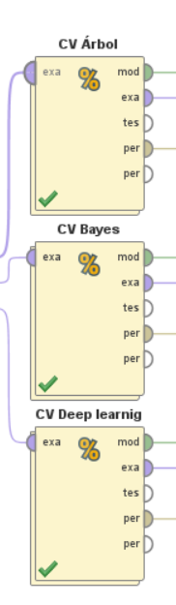
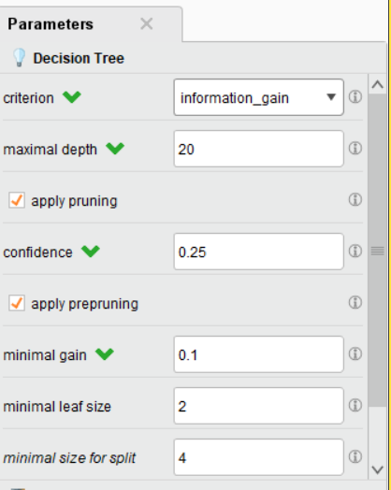
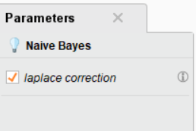
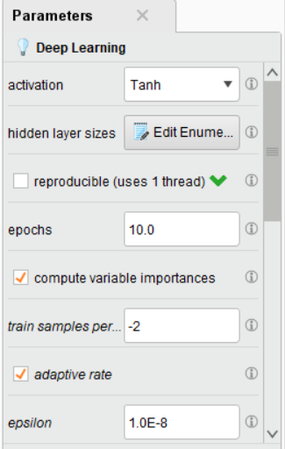
Desarrollo (KDD)
Minería de Datos
Árbol de Decisión | Redes de Bayes | Redes Neuronales (Deep Learning)
Notes:
Uso de cross validation para tener mejores resultados
Evitar correlaciones se usó el coeficiente de Pearson

Slide 19
Desarrollo (KDD)
Interpretación y Evaluación
Criterio | Árbol de Decisión | Redes de Bayes | Redes Neuronales | Ganador
Accuracy | 88.47% +/- 1.72% (micro average: 88.46%) | 86.12% +/- 2.36% (micro average: 86.12%) | 92.35% +/- 1.51% (micro average: 92.35%) | Redes Neuronales
Classification error | 11.53% +/- 1.72% (micro average: 11.54%) | 13.88% +/- 2.36% (micro average: 13.88%) | 7.65% +/- 1.51% (micro average: 7.65%) | Redes Neuronales
AUC | 0.935 +/- 0.017 (micro average: 0.935) (positive class: true) | 0.913 +/- 0.019 (micro average: 0.913) (positive class: true) | 0.969 +/- 0.014 (micro average: 0.969) (positive class: true) | Redes Neuronales
Precision | 78.31% +/- 2.46% (micro average: 78.24%) (positive class: true) | 77.36% +/- 3.57% (micro average: 77.22%) (positive class: true) | 90.17% +/- 4.92% (micro average: 89.75%) (positive class: true | Redes Neuronales
Recall | 97.65% +/- 1.99% (micro average: 97.64%) (positive class: true) | 91.49% +/- 2.49% (micro average: 91.48%) (positive class: true) | 90.82% +/- 4.75% (micro average: 90.81%) (positive class: true | Árbol de Decisión
Lift | 200.35% +/- 6.84% (micro average: 200.16%) (positive class: true) | 197.93% +/- 9.44% (micro average: 197.55%) (positive class: true) | 230.68% +/- 12.62% (micro average: 229.60%) (positive class: true) | Redes Neuronales
Sensitivity | 97.65% +/- 1.99% (micro average: 97.64%) (positive class: true) | 91.49% +/- 2.49% (micro average: 91.48%) (positive class: true) | 90.82% +/- 4.75% (micro average: 90.81%) (positive class: true) | Árbol de Decisión
Specifity | 82.57% +/- 2.50% (micro average: 82.58%) (positive class: true) | 82.68% +/- 3.50% (micro average: 82.68%) (positive class: true) | 93.34% +/- 3.94% (micro average: 93.34%) (positive class: true) | Redes Neuronales
Ganador General |  |  |  | Redes Neuronales
Notes:
Uso de cross validation para tener mejores resultados
Evitar correlaciones se usó el coeficiente de Pearson

Slide 20
Desarrollo (KDD)
Interpretación y Evaluación
Criterio | Árbol de Decisión | Redes de Bayes | Redes Neuronales
Accuracy | Test Bueno | Test bueno | Test muy bueno
Classification error | Valor elevado | Valor elevado | Aceptable
Precision | Test Bueno | Test bueno | Test muy bueno
Notes:
Uso de cross validation para tener mejores resultados
Evitar correlaciones se usó el coeficiente de Pearson

Slide 21

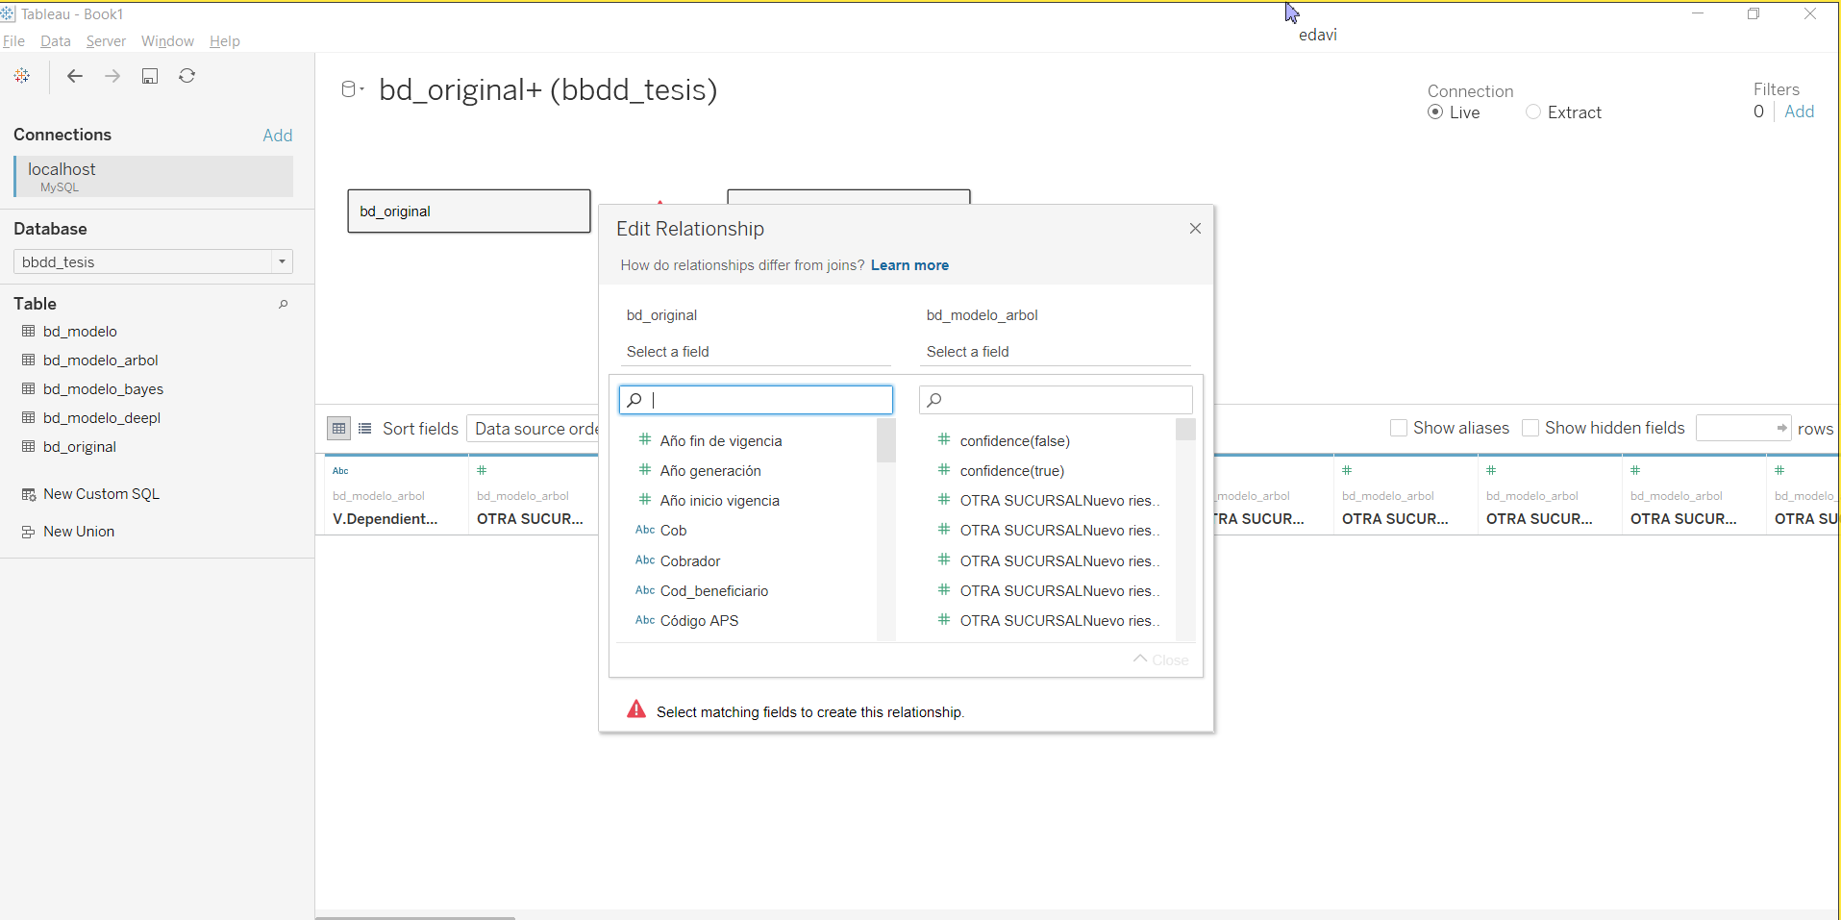
Outcomes
Modelo: Redes Neuronales
Se realizó una conexión del modelo ganador para poder realizar el dashboard de cartera

Slide 22
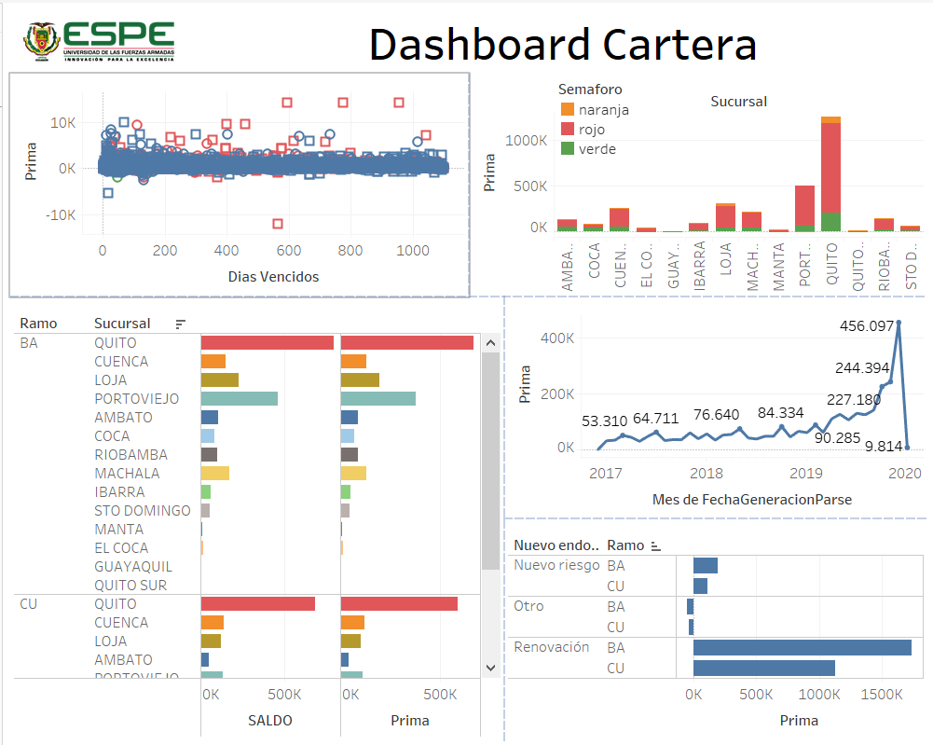
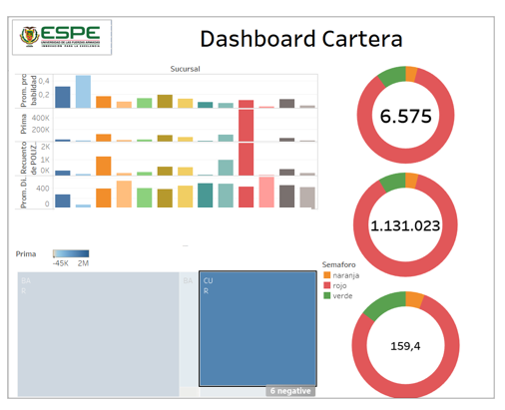
Outcomes
Comportamiento de la cartera por sucursal
Ramo y endoso
# de pólizas, prima adeudada y promedio de días vencidos
Permite visualizar la información del comportamiento.

Slide 23

Estrategias
Certificación del dashboard;
Proceso de comercialización;
Definición de indicadores de recuperación y gestión;
Nuevas políticas de cobro;
Proceso de recuperación.
Generales
Estrategias acorde al semáforo, basadas en:
  Cronograma de llamadas;
  Reestructuración de deuda;
  Contratación de un tercero para cobro;
  Bloqueo del cliente.
Específicas
Notes:
Definidas en base al negocio. Están alineadas con los requerimientos

Slide 24
Conclusiones
El análisis inicial permitió identificar el estado actual de cobranzas.
Los modelos con mejores resultados en empresas de seguros son: Bayes, Redes Neuronales y Árbol de decisión
El modelo de Redes Neuronales obtuvo los mejores resultados y responde a las necesidades de la empresa.
Las nuevas tecnologías de la información permiten a las empresas optimizar sus recursos y tomar decisiones más acertadas.

Slide 25
Recomendaciones
Automatizar los reportes de la línea y crear un dashboard que permita optimizar la tarea de recuperación.
Establecer mayores controles en el proceso de comercialización
Crear alertas hacia el cliente y el ejecutivo cuando se renuevan las pólizas.
Definir estrategias de acuerdo a la semaforización de clientes.
Establecer metas de cobro y desarrollar programas estacionales de incentivos que permitan motivar al personal de recuperación de cartera

Slide 26
DEPARTAMENTO DE CIENCIAS DE LA COMPUTACIÓN
MAESTRÍA EN GESTIÓN DE SISTEMAS DE INFORMACIÓN E INTELIGENCIA DE NEGOCIOS
TEMA: “DESARROLLO DE UN MODELO PREDICTIVO DE MOROSIDAD DE CARTERA DE LA LÍNEA DE FIANZAS DE UNA EMPRESA DE SEGUROS
NATALIA FERNANDA CARVAJAL CASTRO
AÑO: 2020
¡GRACIAS!
¿PREGUNTAS?

